Slide 1
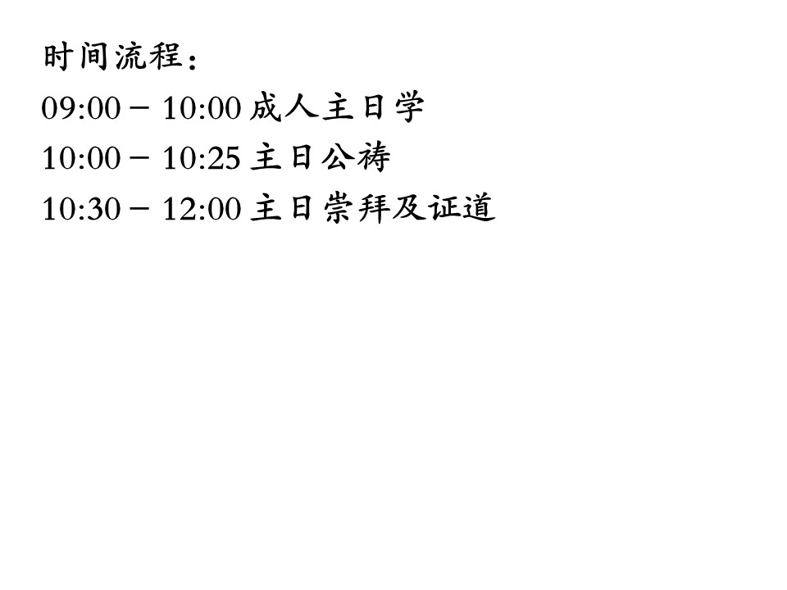

Slide 2

2023 年 09 月 03 日

Slide 3
为中国及其他国家的政府领导人祷告，求主赐给他们公正和智慧，让他们能够管理好国家的事务，并保障人民的权益。走在 神的心意里面。
代祷事项

Slide 4
为身体抱恙或年长的弟兄姊妹祷告，求主医治他们的创伤和疾病，赐给他们信心和安慰，经历主的恩典。
代祷事项

Slide 5
感恩 神的恩典让越来越多的华人来到汉堡，为教会的成长以及在生命中更加看重耶稣的恩典和更多的经历他毫无保留长阔高深的爱而求告 神。
代祷事项

Slide 6
感谢主，教会的少年人纷纷决志委身于基督，求主大大感动和引导他们的生命。为教育事工持续祷告，求主使用我们的主日学老师和学生，让他们从小就充满 神的话语，被圣灵引导，坚定走在合乎 神旨意的道路上。
代祷事项

Slide 7
请为后疫情时代的福音工作代祷，愿我们不单顾自己的事，更是看到别人的需要，看到身边还未信主的朋友的需要，而勇于开口。
代祷事项

Slide 8
请为吴雨洁传道在德国开展校园事工祷告，求主赐给她智慧、爱心，并与她一同工作的同工同心合意，在事奉中得到力量和鼓励。
代祷事项

Slide 9
求 神赐福保守教会牧者们身体健康、力量充沛、出入平安。
代祷事项

Slide 10
乌尔姆华人团契 (Ulm)
全年平均聚会人数：20 人
1. 为乌尔姆团契传福音的事工祷告，求 神带领更多寻求他的人能够认识真理，重生得救；
代祷事项

Slide 11
2. 为乌尔姆团契的慕道友和初信的弟兄姐妹祷告，求神赐给他们更大的信心，让他们在团契中不断的学习 神的话语；
代祷事项

Slide 12
3. 为乌尔姆团契的同工祷告，同心合意为主侍奉，更多的奉献自己，蒙 神的喜悦和祝福。
代祷事项

Slide 13
狼堡华人团契 (Wolfsburg)
全年平均聚会人数：18 人
1. 有更多的弟兄姐妹能建立每天灵修习惯（读经、祷告），并愿意按照 神的话去行，使 神的话语成为每天生活的指引。
代祷事项

Slide 14
2. 为我们所接触到的慕道朋友信主代祷，特别为弟兄姐妹尚未信主的家人代祷。
3. 为我们所在的德国教会Stadtmission代祷；为教会的三位牧师代祷，他们分别负责全面事工，儿童青少年事工及华人事工。
代祷事项

Slide 16
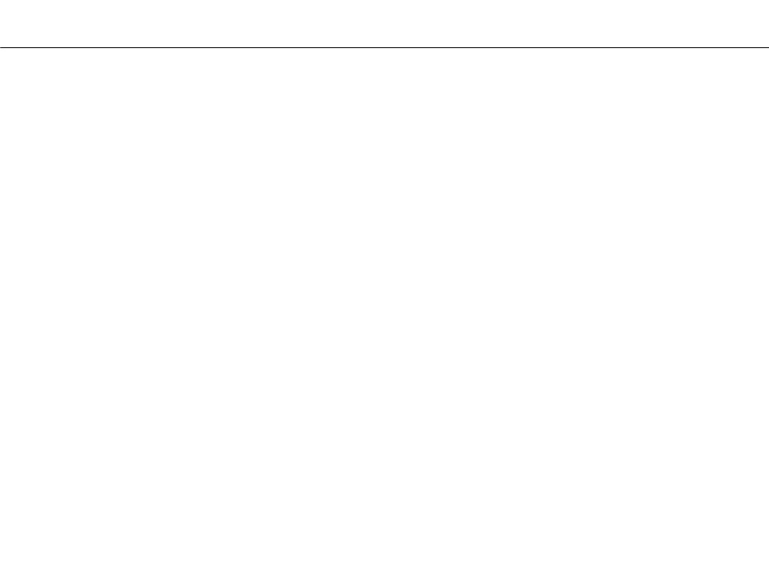
2023 年 9 月 3 日主日服事表
主题：我们要彼此相爱约翰一书第 3 章
证道：吴振忠牧师
司会：刘朗朗弟兄
司琴：李 帆弟兄
领唱：周诚英姊妹、袁家辉弟兄
主领执事：施 逸弟兄
少年主日学：黄罗佳弟兄
少儿主日学：周向荣姊妹、徐 蔚姊妹
幼儿主日学：王 娜姊妹、邵 凯弟兄
PPT制作播放：丘灿荣弟兄、邱奕洲弟兄

Slide 17


Slide 18

2023 年 09 月 03 日

Slide 19


Slide 20
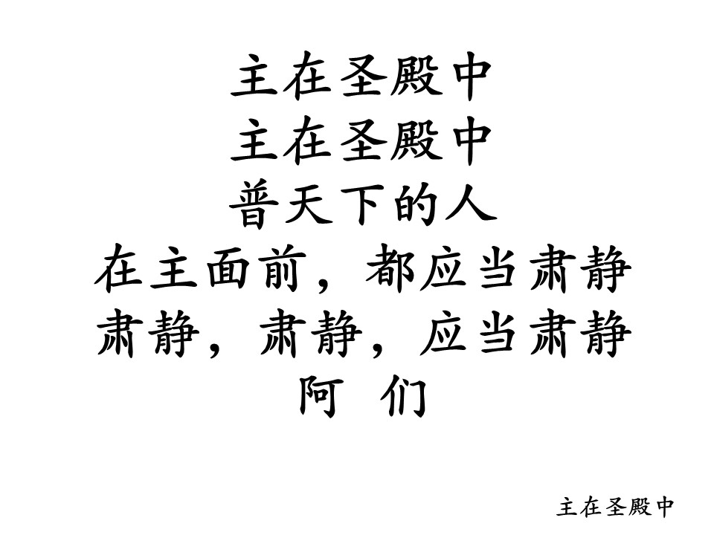

Slide 21

宣 召
诗篇第 136 章（1-9,23-26）

Slide 22
¹ 你们要称谢耶和华，因他本为善。他的慈爱永远长存。
² 你们要称谢万神之神，因他的慈爱永远长存。
³ 你们要称谢万主之主，因他的慈爱永远长存。
诗篇第 136 章（1-9,23-26）

Slide 23
⁴ 称谢那独行大奇事的，因他的慈爱永远长存。
⁵ 称谢那用智慧造天的，因他的慈爱永远长存。
⁶ 称谢那铺地在水以上的，因他的慈爱永远长存。
诗篇第 136 章（1-9,23-26）

Slide 24
⁷ 称谢那造成大光的，因他的慈爱永远长存。
⁸ 他造日头管白昼，因他的慈爱永远长存。
⁹ 他造月亮星宿管黑夜，因他的慈爱永远长存。
²³ 他顾念我们在卑微的地步，因他的慈爱永远长存。
诗篇第 136 章（1-9,23-26）

Slide 25
²⁴ 他救拔我们脱离敌人，因他的慈爱永远长存。
²⁵ 他赐粮食给凡有血气的，因他的慈爱永远长存。
²⁶ 你们要称谢天上的神，因他的慈爱永远长存。
诗篇第 136 章（1-9,23-26）

Slide 27
诗歌赞美
宣信
无价至宝
有一道河

Slide 28
宣信
新心音乐事工《敬拜权能主》

Slide 29
我相信上帝 全能的圣天父
我相信圣子耶稣基督
我相信圣灵 永远同在保护
三一真神我们敬拜俯伏
宣信 1/9

Slide 30
是谁 铺张宇宙万物
点燃星辰无数 照亮我道路
是谁 护理山川大海
走兽与飞鸟祂一一看顾
宣信 2/9

Slide 31
我相信上帝 全能的圣天父
我相信圣子耶稣基督
我相信圣灵 永远同在保护
三一真神我们敬拜俯伏
宣信 3/9

Slide 32
是谁 离开荣耀宝座
降生成为人子走十架的路
是谁 担当我们罪愆
死里复活是我们救赎主
宣信 4/9

Slide 33
我相信上帝 全能的圣天父
我相信圣子耶稣基督
我相信圣灵 永远同在保护
三一真神我们敬拜俯伏
宣信 5/9

Slide 34
是谁 住在我们心里
更新引导证明我是神儿女
是谁 为我叹息祈求
改造我生命更像主耶稣
宣信 6/9

Slide 35
我相信上帝 全能的圣天父
我相信圣子耶稣基督
我相信圣灵 永远同在保护
三一真神我们敬拜俯伏
宣信 7/9

Slide 36
生命中的幽谷 生活中的痛苦
祢必牵我手与我同渡
试探中的挣扎 罪恶中的枷锁
祢的恩典使我能胜过
宣信 8/9

Slide 37
我相信上帝 全能的圣天父
我相信圣子耶稣基督
我相信圣灵 永远同在保护
三一真神我们敬拜俯伏
三一真神我们敬拜俯伏
宣信 9/9

Slide 39
无价至宝
约书亚乐团《大卫帐幕的荣耀专辑 - 恢复荣耀》

Slide 40
我的名字刻划在你心中
我的脸孔深映在你眼中
不是因为我势力才能
乃是因着你奇妙宽容恩典
无价至宝 1/9

Slide 41
虽然有时我会跌倒软弱
你却一直包容不放弃我
用你慈爱紧紧的拥抱
我赞美你宝贵奇妙大爱
无价至宝 2/9

Slide 42
唯有你配得所有的赞美
一切尊贵荣耀
主你的十架是无价至宝
你是我尊贵的主
无价至宝 3/9

Slide 43
唯有你配得所有的赞美
一切尊贵荣耀
主你的十架是无价至宝
你是我尊贵的主 耶稣
无价至宝 4/9

Slide 44
我的名字刻划在你心中
我的脸孔深映在你眼中
不是因为我势力才能
乃是因着你奇妙宽容恩典
无价至宝 5/9

Slide 45
虽然有时我会跌倒软弱
你却一直包容不放弃我
用你慈爱紧紧的拥抱
我赞美你宝贵奇妙大爱
无价至宝 6/9

Slide 46
唯有你配得所有的赞美
一切尊贵荣耀
主你的十架是无价至宝
你是我尊贵的主
无价至宝 7/9

Slide 47
唯有你配得所有的赞美
一切尊贵荣耀
主你的十架是无价至宝
你是我尊贵的主
无价至宝 8/9

Slide 48
唯有你配得所有的赞美
一切尊贵荣耀
主你的十架是无价至宝
你是我尊贵的主 耶稣
无价至宝 9/9

Slide 50
有一道河
小羊诗歌《一粒麦子》

Slide 51
有一道河 这河的分汊
使神的城 欢喜
有一道河 从宝座流出
带来医治生命
有一道河 1/15

Slide 52
这一道河 它所到之处
万物生生不息
神的江河 就在这里
赐下生命能力
有一道河 2/15

Slide 53
能使瞎眼重见光明
聋子听主声音
瘸腿者起来行走
受压制的得自由
有一道河 3/15

Slide 54
主赐华冠代替灰尘
喜乐油代替悲哀
赞美衣代替忧伤的灵
为荣耀神的名
有一道河 4/15

Slide 55
有一道河 这河的分汊
使神的城 欢喜
有一道河 从宝座流出
带来医治生命
有一道河 5/15

Slide 56
这一道河 它所到之处
万物生生不息
神的江河 就在这里
赐下生命能力
有一道河 6/15

Slide 57
能使瞎眼重见光明
聋子听主声音
瘸腿者起来行走
受压制的得自由
有一道河 7/15

Slide 58
主赐华冠代替灰尘
喜乐油代替悲哀
赞美衣代替忧伤的灵
为荣耀神的名
有一道河 8/15

Slide 59
能使瞎眼重见光明
聋子听主声音
瘸腿者起来行走
受压制的得自由
有一道河 9/15

Slide 60
主赐华冠代替灰尘
喜乐油代替悲哀
赞美衣代替忧伤的灵
为荣耀神的名
有一道河 10/15

Slide 61
哦让瞎眼重见光明
聋子听主声音
瘸腿者起来行走
受压制的得自由
有一道河 11/15

Slide 62
主赐华冠代替灰尘
喜乐油代替悲哀
赞美衣代替忧伤的灵
为荣耀神的名
有一道河 12/15

Slide 63
有一道河 是圣灵的江河
有一道河 是圣灵的江河
有一道河 是圣灵的江河
有一道河 是圣灵的江河
有一道河 13/15

Slide 64
敞开你的心 让活水涌流
敞开你的心 让活水涌流
有一道河 14/15

Slide 65
荣耀神的名
有一道河 15/15

Slide 67

彼此爱顾

Slide 68

我赐给你们一条新命令，乃是叫你们彼此相爱，我怎样爱你们，你们也要怎样相爱。
你们若有彼此相爱的心，众人因此就认出你们是我的门徒了。
启应经文（彼此爱顾）

Slide 69
一切苦毒，恼恨，忿怒，嚷闹，毁谤，并一切的恶毒，都当从你们中间除掉。
并要以恩慈相待，存怜悯的心，彼此饶恕，正如 神在基督里饶恕了你们一样。
启应经文（彼此爱顾）

Slide 70
所以你们该效法 神，好像蒙慈爱的儿女一样，也要凭爱心行事。
正如基督爱我们，为我们舍了自己，当作馨香的供物和祭物，献与 神。
启应经文（彼此爱顾）

Slide 71
我们因为爱弟兄，就晓得是已经出死入生了。没有爱心的仍住在死中。
凡恨他弟兄的，就是杀人的，你们晓得凡杀人的，没有永生存在他里面。
启应经文（彼此爱顾）

Slide 72
主为我们舍命，我们从此就知道何为爱，我们也当为弟兄舍命。
凡有世上财物的，看见弟兄穷乏，却塞住怜恤的心，爱 神的心怎能存在他里面呢？
启应经文（彼此爱顾）

Slide 73
小子们哪，我们相爱，不要只在言语和舌头上，总要在行为和诚实上。
亲爱的弟兄阿，我们应当彼此相爱，因为爱是从 神来的，凡有爱心的，都是由 神而生，并且认识 神。
启应经文（彼此爱顾）

Slide 74
总而言之，你们要同心，彼此体恤。
相爱如弟兄，存慈怜谦卑的心。
启应经文（彼此爱顾）

Slide 75
不以恶报恶，以辱骂还辱骂，倒要祝福。
因你们是为此蒙召，好叫你们承受福气。
启应经文（彼此爱顾）

Slide 76
最要紧是彼此切实相爱，因为爱能遮掩许多的罪。
你们要互相款待，不发怨言。各人要照所得的恩赐彼此服事，作 神百般恩赐的好管家。
启应经文（彼此爱顾）

Slide 78


Slide 79
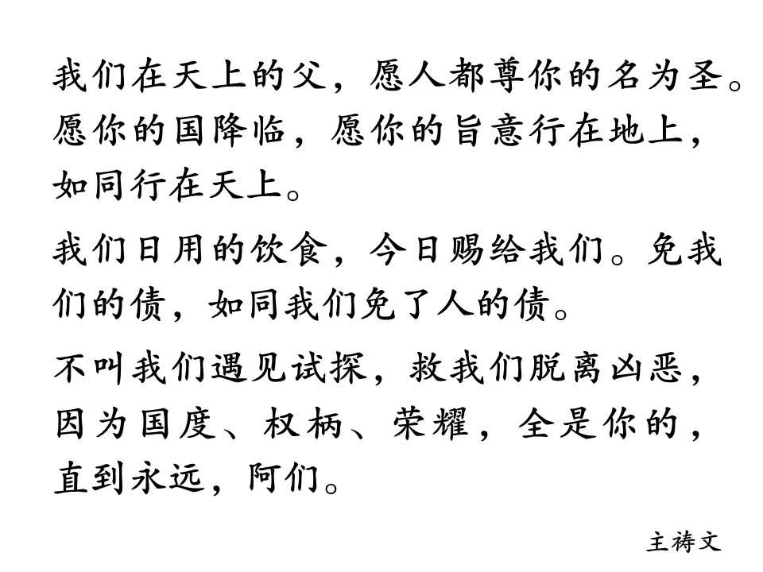

Slide 81
读 经
约翰一书第 3 章

Slide 82
¹ 你看父赐给我们是何等的慈爱，使我们得称为神的儿女。我们也真是他的儿女。世人所以不认识我们，是因未曾认识他。
² 亲爱的弟兄阿，我们现在是神的儿女，将来如何，还未显明。但我们知道主若显现，我们必要像他。因为必得见他的真体。
读经（约翰一书第 3 章）

Slide 83
³ 凡向他有这指望的，就洁净自己，像他洁净一样。
⁴ 凡犯罪的，就是违背律法。违背律法就是罪。
⁵ 你们知道主曾显现，是要除掉人的罪。在他并没有罪。
读经（约翰一书第 3 章）

Slide 84
⁶ 凡住在他里面的，就不犯罪。凡犯罪的，是未曾看见他，也未曾认识他。
⁷ 小子们哪，不要被人诱惑，行义的才是义人。正如主是义的一样。
读经（约翰一书第 3 章）

Slide 85
⁸ 犯罪的是属魔鬼，因为魔鬼从起初就犯罪。神的儿子显现出来，为要除灭魔鬼的作为。
⁹ 凡从神生的就不犯罪，因神的道（原文作种）存在他心里。他也不能犯罪，因为他是由神生的。
读经（约翰一书第 3 章）

Slide 86
¹⁰ 从此就显出谁是神的儿女，谁是魔鬼的儿女。凡不行义的，就不属神。不爱弟兄的也是如此。
¹¹ 我们应当彼此相爱。这就是你们从起初所听见的命令。
读经（约翰一书第 3 章）

Slide 87
¹² 不可像该隐。他是属那恶者，杀了他的兄弟。为什么杀了他呢？因自己的行为是恶的，兄弟的行为是善的。
¹³ 弟兄们，世人若恨你们，不要以为希奇。
读经（约翰一书第 3 章）

Slide 88
¹⁴ 我们因为爱弟兄，就晓得是已经出死入生了。没有爱心的，仍住在死中。
¹⁵ 凡恨他弟兄的，就是杀人的。你们晓得凡杀人的，没有永生存在他里面。
读经（约翰一书第 3 章）

Slide 89
¹⁶ 主为我们舍命，我们从此就知道何为爱。我们也当为弟兄舍命。
¹⁷ 凡有世上财物的，看见弟兄穷乏，却塞住怜恤的心，爱神的心怎能存在他里面呢？
读经（约翰一书第 3 章）

Slide 90
¹⁸ 小子们哪，我们相爱，不要只在言语和舌头上。总要在行为和诚实上。
¹⁹ 从此就知道我们是属真理的，并且我们的心在神面前可以安稳。
读经（约翰一书第 3 章）

Slide 91
²⁰ 我们的心若责备我们，神比我们的心大，一切事没有不知道的。
²¹ 亲爱的弟兄阿，我们的心若不责备我们，就可以向神坦然无惧了。
读经（约翰一书第 3 章）

Slide 92
²² 并且我们一切所求的，就从他得着。因为我们遵守他的命令，行他所喜悦的事。
²³ 神的命令就是叫我们信他儿子耶稣基督的名，且照他所赐给我们的命令彼此相爱。
读经（约翰一书第 3 章）

Slide 93
²⁴ 遵守神命令的，就住在神里面。神也住在他里面。我们所以知道神住在我们里面，是因他所赐给我们的圣灵。
读经（约翰一书第 3 章）

Slide 95

我们要彼此相爱
吴振忠牧师证道
约翰一书第 3 章

Slide 96
引言：
1. 单向爱人与相向彼此相爱的分别
我们要彼此相爱（约翰一书第 3 章）

Slide 97
引言：
1. 单向爱人与相向彼此相爱的分别
2. 主耶稣所关切挂心的事
我们要彼此相爱（约翰一书第 3 章）

Slide 98
引言：
1. 单向爱人与相向彼此相爱的分别
2. 主耶稣所关切挂心的事
3. 老约翰重申“我们要彼此相爱”是主的命令
我们要彼此相爱（约翰一书第 3 章）

Slide 99
引言：
1. 单向爱人与相向彼此相爱的分别
2. 主耶稣所关切挂心的事
3. 老约翰重申“我们要彼此相爱”是主的命令
4. 是属灵的群体、神国的子民、神家里的儿女的事
我们要彼此相爱（约翰一书第 3 章）

Slide 100
引言：
5. 彼此就是要一起做，以实际互动表达出来的行为
我们要彼此相爱（约翰一书第 3 章）

Slide 101
引言：
5. 彼此就是要一起做，以实际互动表达出来的行为
6. 爱的真谛是真实相爱的内容
我们要彼此相爱（约翰一书第 3 章）

Slide 102
引言：
5. 彼此就是要一起做，以实际互动表达出来的行为
6. 爱的真谛是真实相爱的内容
7. 改变我们的心，活出具彼此相爱行为的生命
我们要彼此相爱（约翰一书第 3 章）

Slide 103
经文的理解与应用：
1. 我们已经是神的儿女是大前提（3:1）
我们要彼此相爱（约翰一书第 3 章）

Slide 104
经文的理解与应用：
1. 我们已经是神的儿女是大前提（3:1）
2. 我们要除灭魔鬼的作为（3:8）
我们要彼此相爱（约翰一书第 3 章）

Slide 105
经文的理解与应用：
1. 我们已经是神的儿女是大前提（3:1）
2. 我们要除灭魔鬼的作为（3:8）
3. 要显出谁是神的儿女（3:10）
我们要彼此相爱（约翰一书第 3 章）

Slide 106
经文的理解与应用：
1. 我们已经是神的儿女是大前提（3:1）
2. 我们要除灭魔鬼的作为（3:8）
3. 要显出谁是神的儿女（3:10）
4. 不要恨（杀）弟兄，当爱弟兄为他舍命
我们要彼此相爱（约翰一书第 3 章）

Slide 107
经文的理解与应用：
5. 在世财物上，怜恤穷乏的弟兄
我们要彼此相爱（约翰一书第 3 章）

Slide 108
经文的理解与应用：
5. 在世财物上，怜恤穷乏的弟兄
6. 我们相爱要在行为和诚实上
我们要彼此相爱（约翰一书第 3 章）

Slide 109
经文的理解与应用：
5. 在世财物上，怜恤穷乏的弟兄
6. 我们相爱要在行为和诚实上
7. 我们的心可以安稳，不受内心的责备，圣灵告诉我们，神就住在我们里面
我们要彼此相爱（约翰一书第 3 章）

Slide 110
总结：
以行动作彼此相爱的总结：
我们要彼此相爱（约翰一书第 3 章）

Slide 111
总结：
以行动作彼此相爱的总结：
要珍惜
我们要彼此相爱（约翰一书第 3 章）

Slide 112
总结：
以行动作彼此相爱的总结：
要珍惜
要牺牲
我们要彼此相爱（约翰一书第 3 章）

Slide 113
总结：
以行动作彼此相爱的总结：
要珍惜
要牺牲
要宽容
我们要彼此相爱（约翰一书第 3 章）

Slide 114
总结：
以行动作彼此相爱的总结：
要珍惜
要牺牲
要宽容
要忍耐
我们要彼此相爱（约翰一书第 3 章）

Slide 115
总结：
以行动作彼此相爱的总结：
要珍惜
要牺牲
要宽容
要忍耐
要真诚
我们要彼此相爱（约翰一书第 3 章）

Slide 116
总结：
以行动作彼此相爱的总结：
要珍惜
要牺牲
要宽容
要忍耐
要真诚
要恩慈
我们要彼此相爱（约翰一书第 3 章）

Slide 117
总结：
以行动作彼此相爱的总结：
要珍惜
要牺牲
要宽容
要忍耐
要真诚
要恩慈
要恒久
我们要彼此相爱（约翰一书第 3 章）

Slide 119
回应诗歌
在耶稣里彼此相爱
赞美之泉《I believe》

Slide 120
我们和睦同居
何等地美善
凡事谦虚 温柔 忍耐
竭力保守圣灵赐合一的心
凡事恩慈怜悯相待
在耶稣里彼此相爱 1/6

Slide 121
在耶稣里彼此相爱
在耶稣里彼此相爱
少嫉妒论断
多饶恕关爱
我们爱 因为神就是爱
在耶稣里彼此相爱 2/6

Slide 122
我们和睦同居
何等地美善
凡事谦虚 温柔 忍耐
竭力保守圣灵赐合一的心
凡事恩慈怜悯相待
在耶稣里彼此相爱 3/6

Slide 123
在耶稣里彼此相爱
在耶稣里彼此相爱
少嫉妒论断
多饶恕关爱
我们爱 因为神就是爱
在耶稣里彼此相爱 4/6

Slide 124
在耶稣里彼此相爱
在耶稣里彼此相爱
少嫉妒论断
多饶恕关爱
我们爱 因为神就是爱
在耶稣里彼此相爱 5/6

Slide 125
在耶稣里彼此相爱
在耶稣里彼此相爱
少嫉妒论断
多饶恕关爱
我们爱 因为神就是爱
我们爱 因为神 祂就是爱
在耶稣里彼此相爱 6/6

Slide 127


Slide 128
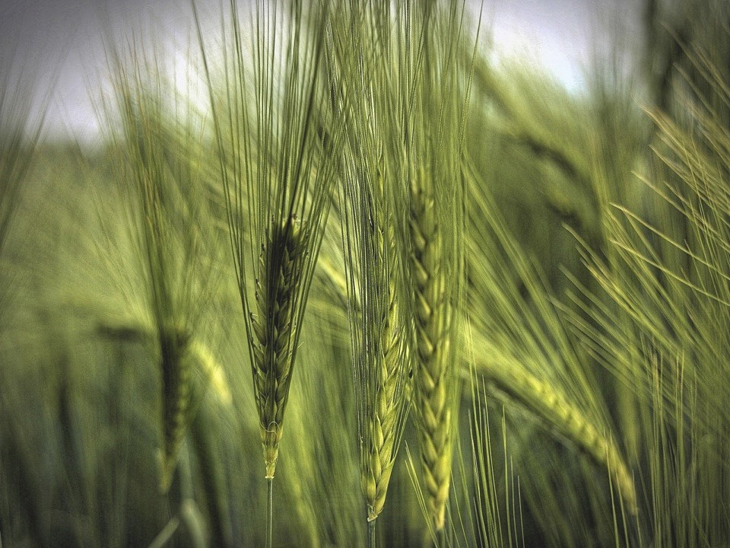

Slide 129


Slide 131
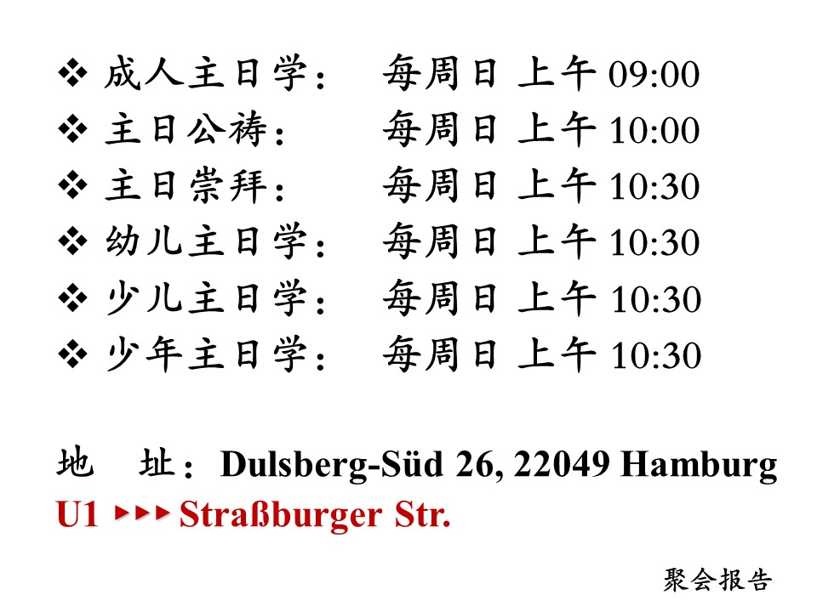

Slide 132
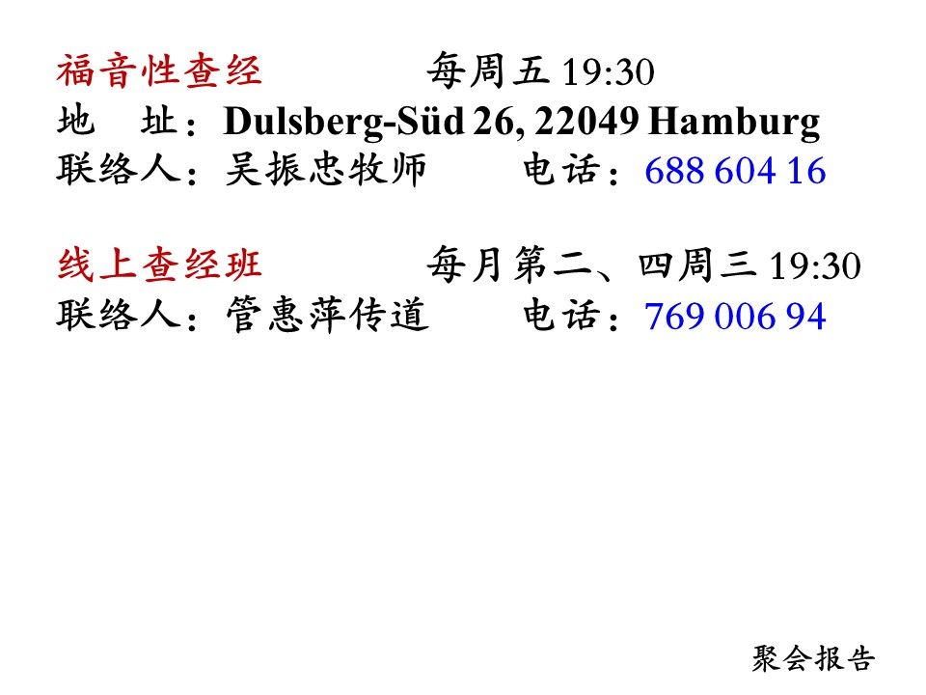

Slide 133
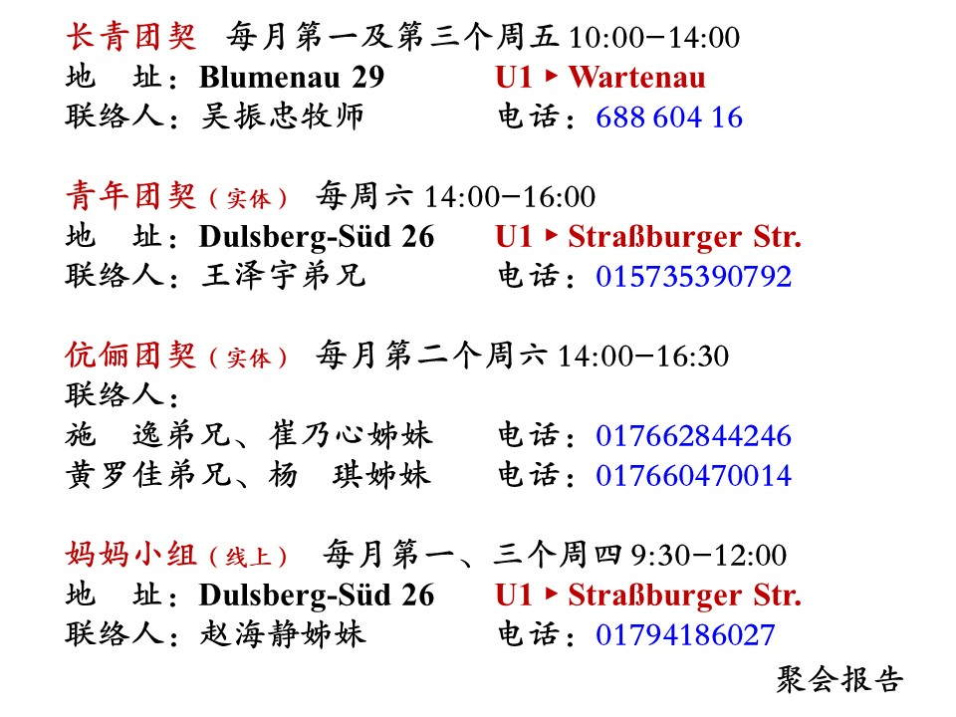

Slide 134
9 月 3 日（日）、 10 日（日）、 17 日（日） 成人主日学的主题是《使徒行传》，由吴牧师带领。9月24日（日）休息一次。欢迎大家积极参加。
活动报告

Slide 135
9 月 10 日（日）主日爱宴后，诗班将进行练唱。请诗班成员和有意参与的弟兄姊妹预留时间。
活动报告

Slide 136
9 月青年团契活动安排如下：
9 月 9 日：花园日；
9 月 23 日：月饼工坊
活动报告

Slide 137
9 月伉俪团契活动安排如下：
9 月 9 日：花园日；
9 月 23 日：三个团契联合月饼工坊庆中秋活动。
活动报告

Slide 138
9 月 9 日（六）是教会花园日，将进行一系列维护和美化工作，包括修复教堂住宅、修复大堂楼顶漏水和维护清理花园等。如果您有任何疑问或建议，请联系王榛弟兄。
活动报告

Slide 139
9 月 16 日（六）下午两点将举行管惠萍传道按牧典礼，邀请弟兄姊妹一起观礼见证。
活动报告

Slide 140
9 月 23 日（六）下午两点，青年、伉俪、长青团契将联合举办月饼工坊庆中秋活动。我们也诚挚邀请弟兄姊妹们一家一菜，共同享受晚餐。
活动报告

Slide 141
9 月 24 日（日）主日聚会有每月祷告会，请大家预留时间参加。
活动报告

Slide 142
9 月 29 日（五）- 10 月 1 日（日）汉堡教会培灵会主题为《事奉 • 我 • 我的家》，由管惠萍牧师主讲，邀请信徒踊跃参加。内容如下：
- 9 月 29 日（五）19:00 爱宴，19:30 培灵会（1）「事奉与我」；
- 9 月 30 日（六）13:00 爱宴，14:00 培灵会（2）「事奉与我的家」；
- 10 月 1 日（日）10:30 圣餐主日敬拜内，培灵会（3）「事奉 • 我 • 我的家」
活动报告

Slide 143
本月寿星：吴振忠、胡钰、卢玲娜、赵桂龙、周斌、蔡文彦、沈嘉禾、李渊、施予暄（Hannah）、陈怡琳（Joella）、张起恩、邵羲之（吱吱）、Yan Esther Xie（燕燕）、暞荣（Tomai）。愿神赐福你们！
活动报告

Slide 145


Slide 146
2023 年 9 月 10 日主日服事表
主题：常作准备彼得前书 3:13-18
证道：吴雨洁传道
司会：徐圣佳姊妹
司琴：莊雅玲姊妹
领唱：陈明艳姊妹、刘朗朗弟兄
主领执事：王泽宇弟兄
少年主日学：施 逸弟兄
少儿主日学：尤晨雪姊妹、赵海静姊妹
幼儿主日学：傅祥芸姊妹、蔡文彦姊妹
PPT制作播放：郑 炜弟兄、邵 颢弟兄

Slide 148


Slide 149


Slide 150
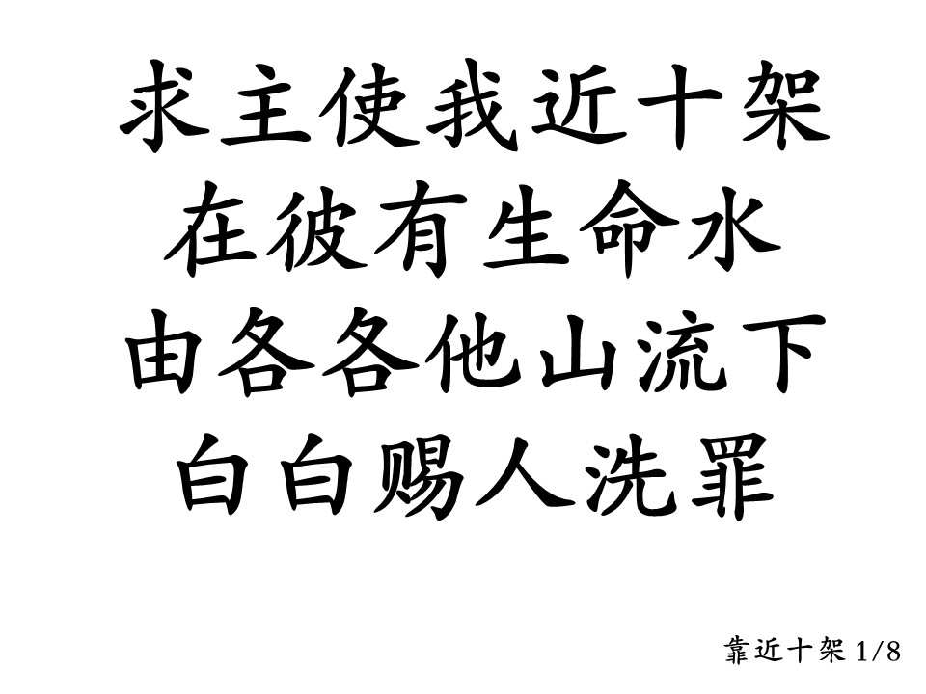

Slide 151
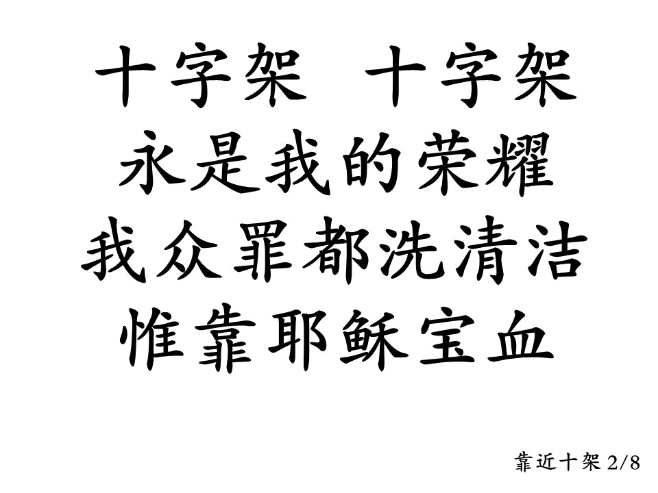

Slide 152
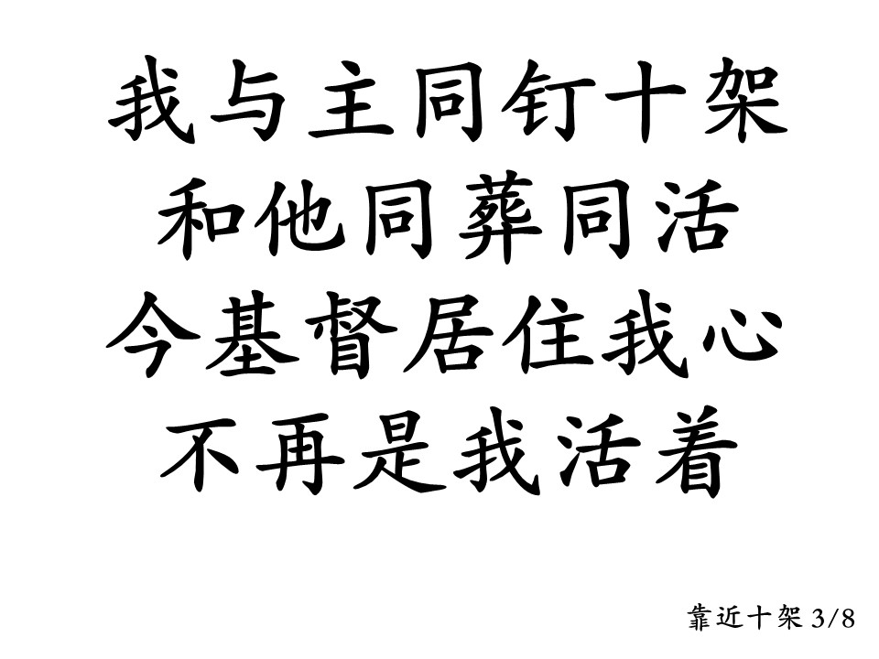

Slide 153


Slide 154
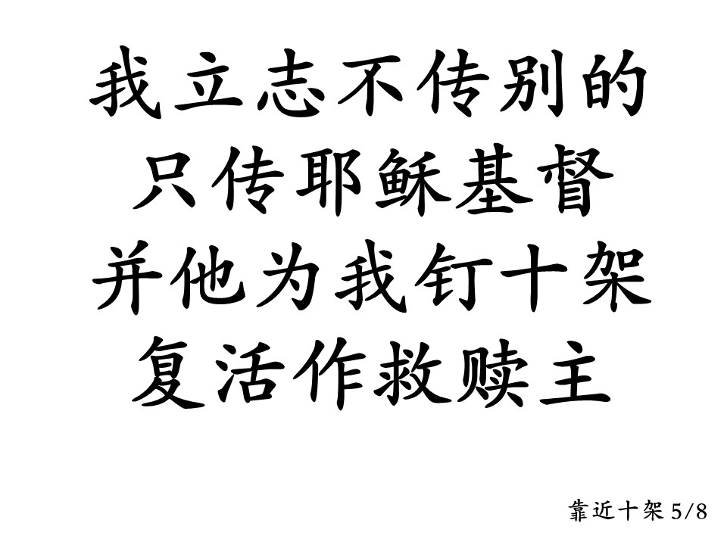

Slide 155
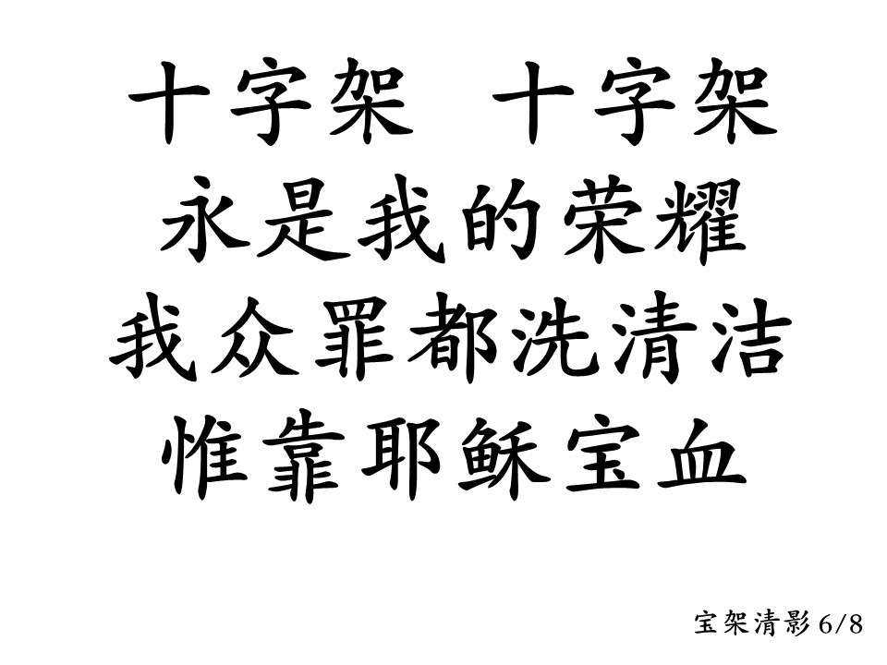

Slide 156
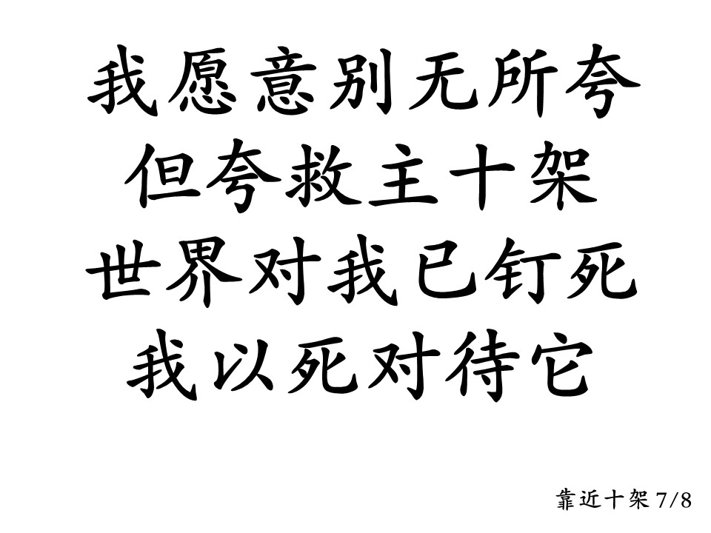

Slide 157
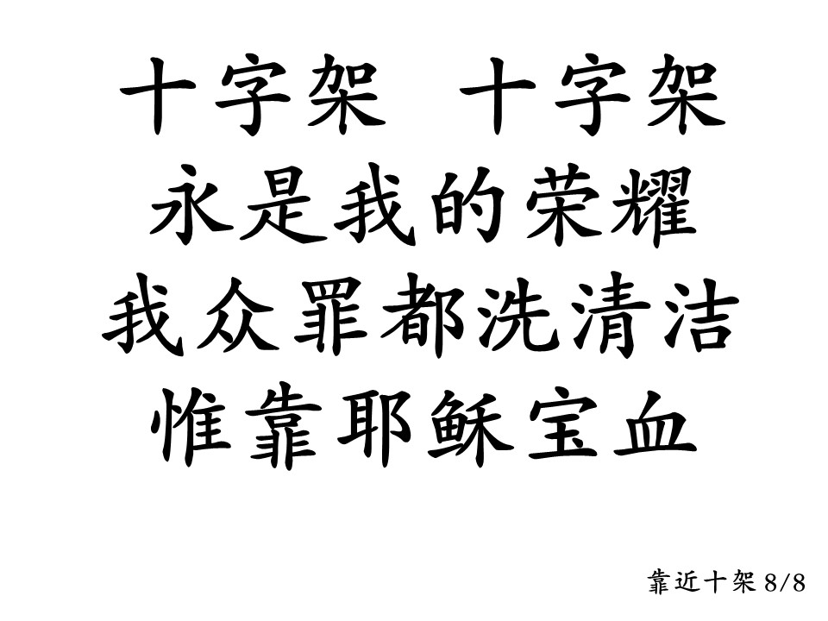

Slide 158


Slide 159
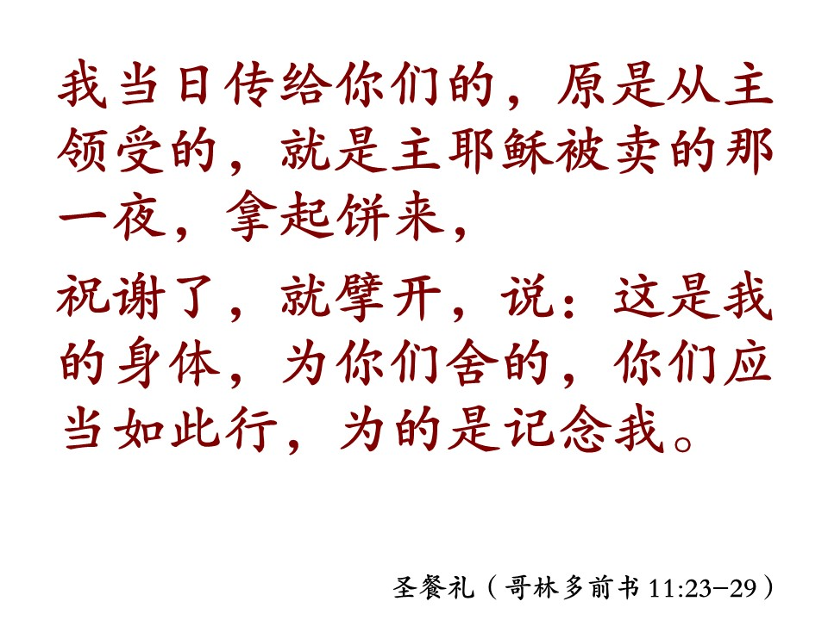

Slide 160
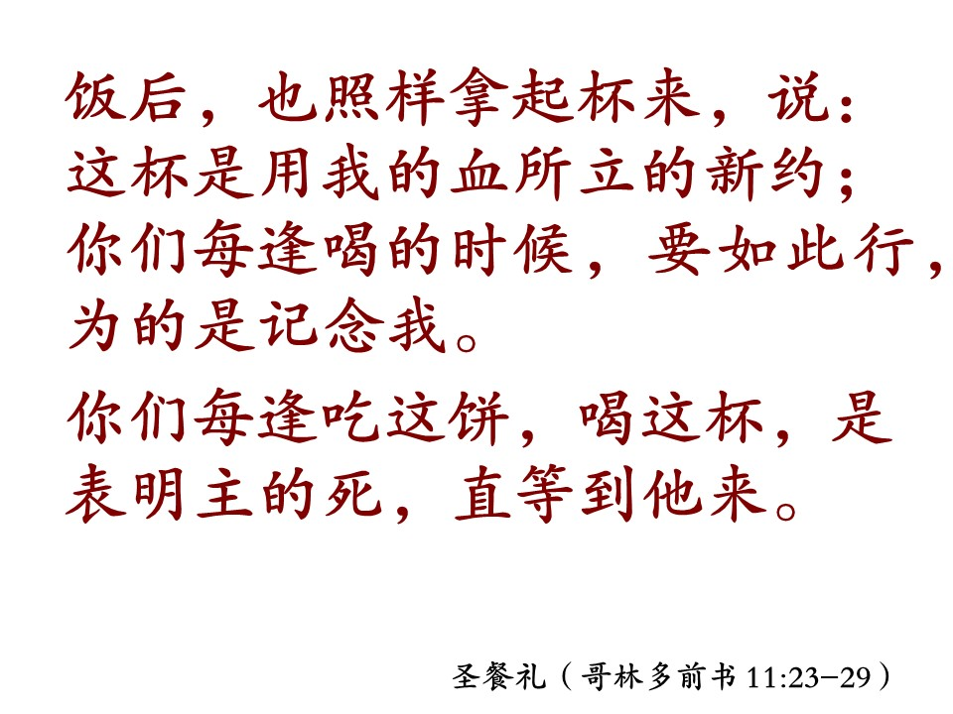

Slide 161
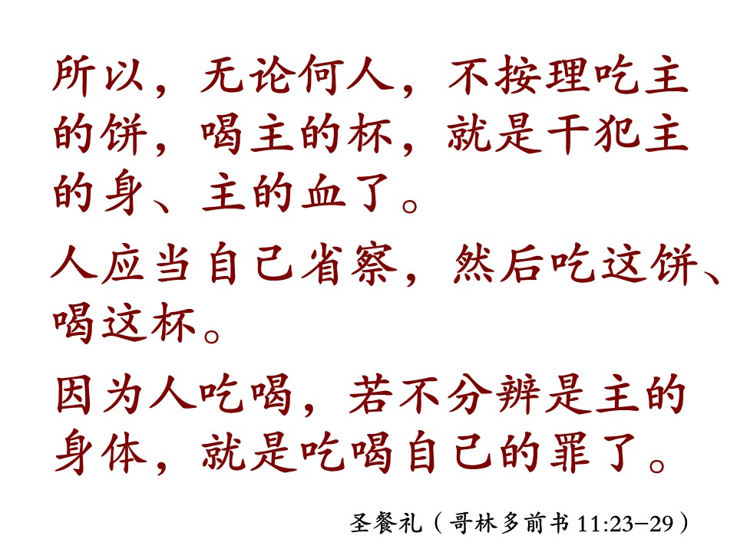

Slide 163


Slide 164
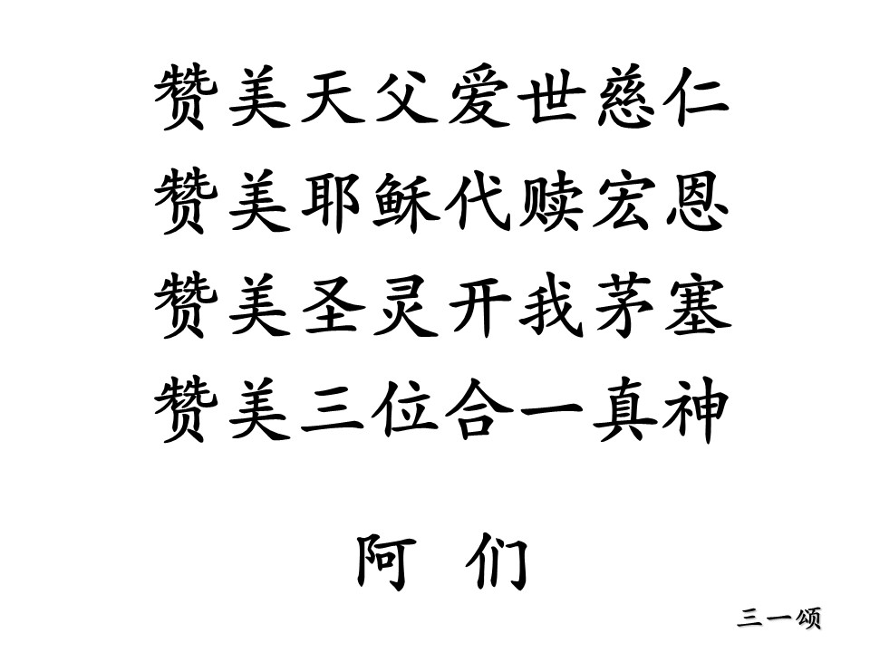

Slide 165


Slide 166


Slide 167


Slide 168


Slide 169


